Slide 1
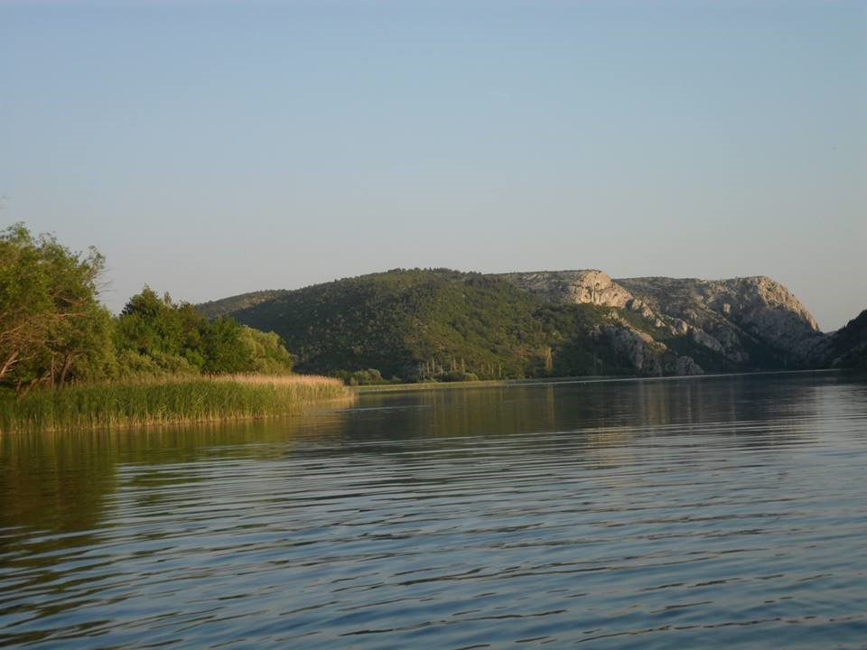
PROTEGENDO AS NASCENTES...
NORMA APARECIDA SILVEIRA DE MORAES
DIVULGAÇÃO
WWW.SERGRASAN.COM.BR/NORMANATUREZA

Slide 2
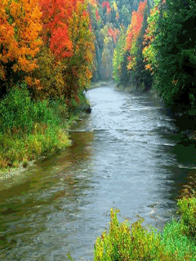
Elas vão protegendo
elas vão alimentando
cada rio que corre
Serpenteando as serras

Slide 3
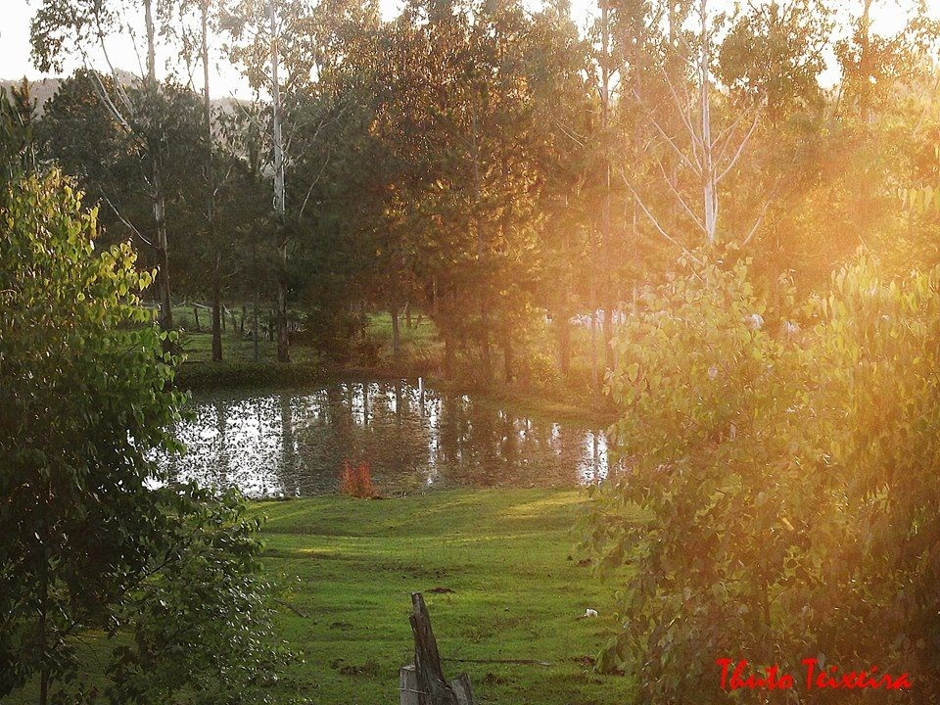
Quem protege a nascente
Que nasce em sua propriedade
É anjo da natureza
Tem na alma muita nobreza

Slide 4
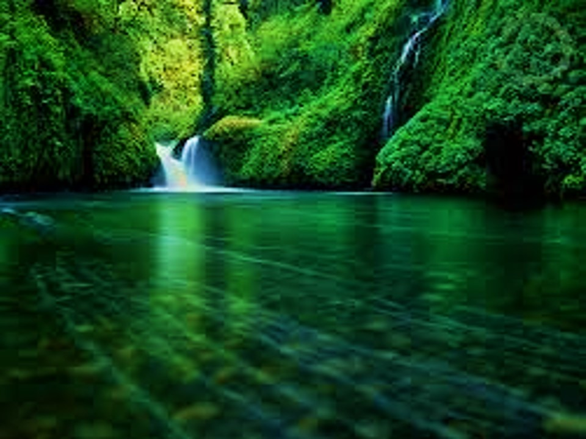
Quem cerca a sua nascente
Com árvores frondosas
Protege cada gota de água
Que alimenta a vida

Slide 5
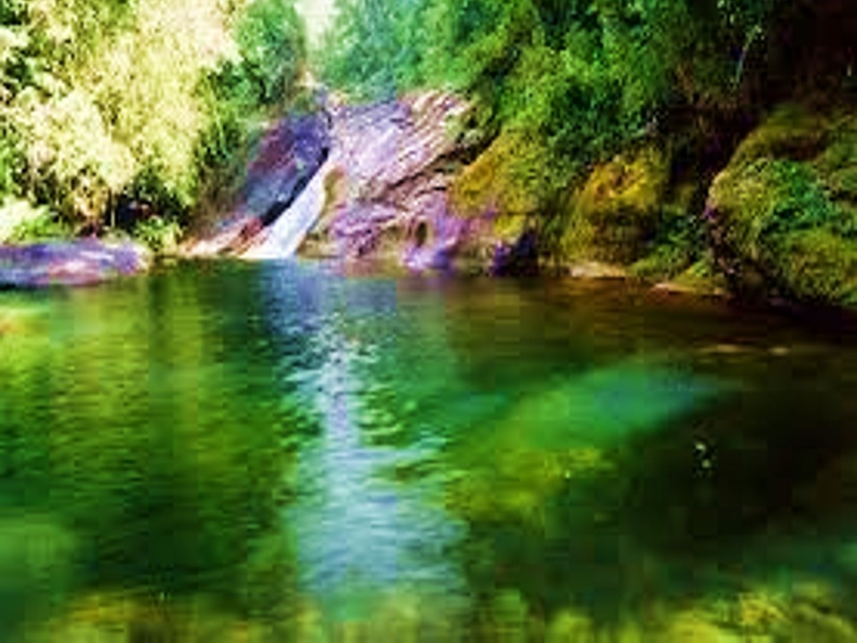
Uma nascente é sagrada
Água tão pura cristalina
Presente de Deus o Pai
Gerando vida e abundancia

Slide 6
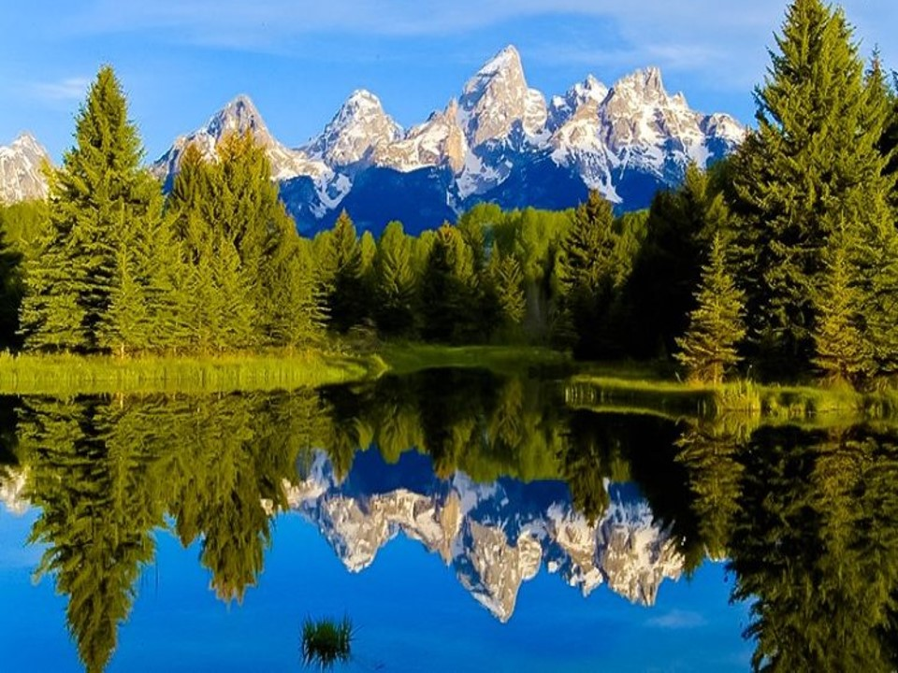
Uma nascente é incentivadora
Levando a esperança
Da vida sendo salva
Em nosso planeta

Slide 7
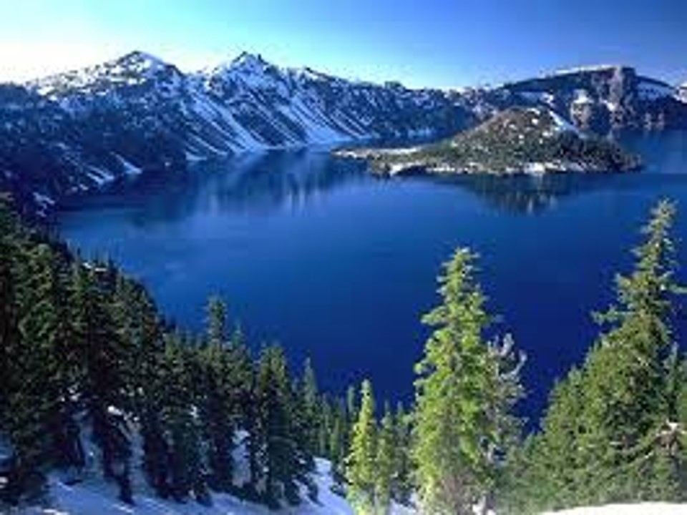
Sem água não há vida
Todos sabemos bem disto
Água é alimento, higiene
Água é uma preciosidade

Slide 8
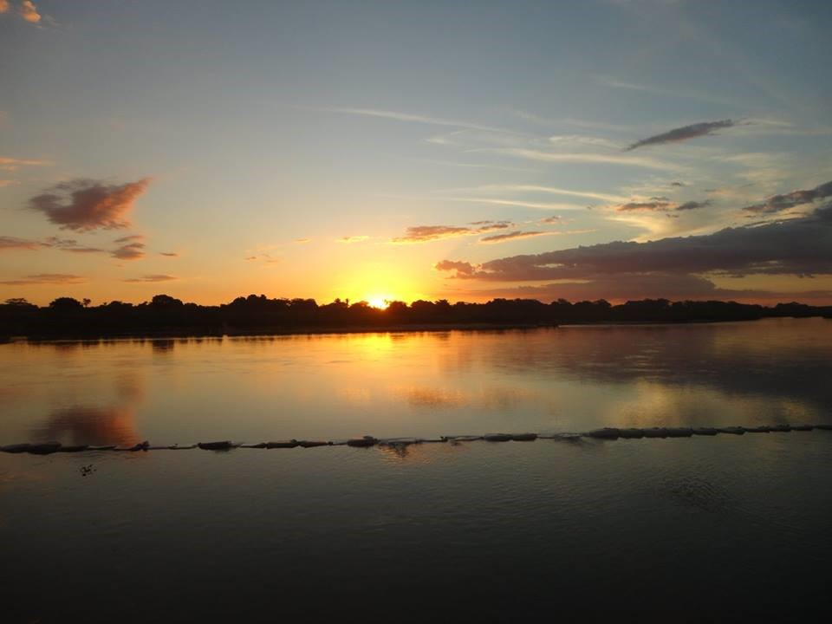
Então voltando a nascente
Vamos focar a atenção
Salvar cada uma que aparece
Como um valioso presente

Slide 9
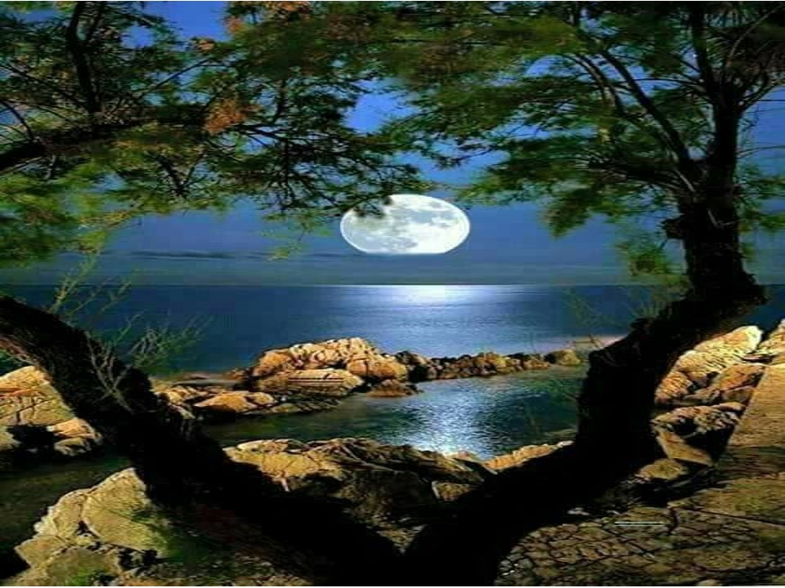
Se você tem uma nascente
Em sua propriedade
Suas terras são férteis
Cheias de vida e fartura

Slide 10
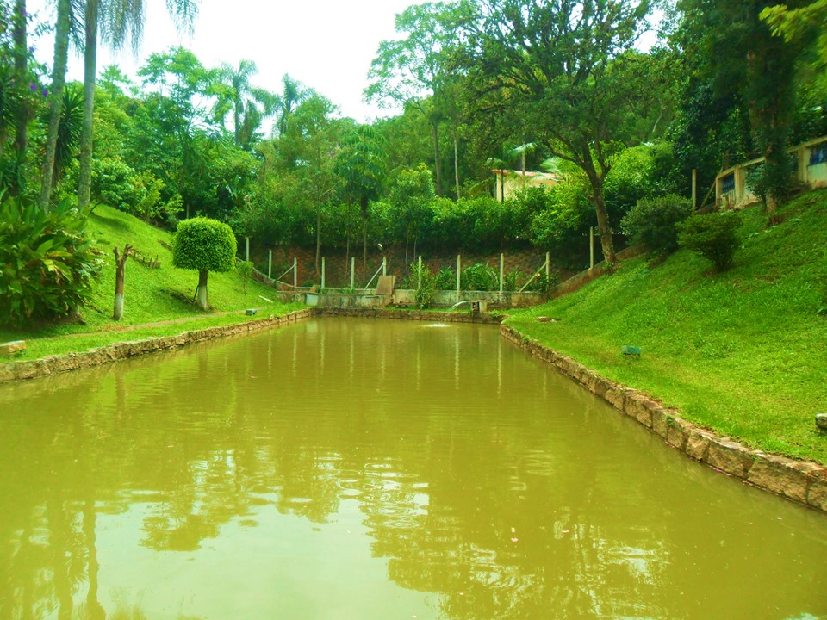
Pois sem água a terra sofre
Não tem muito valor
Fica perdida para gerar
Vida em abundancia

Slide 11
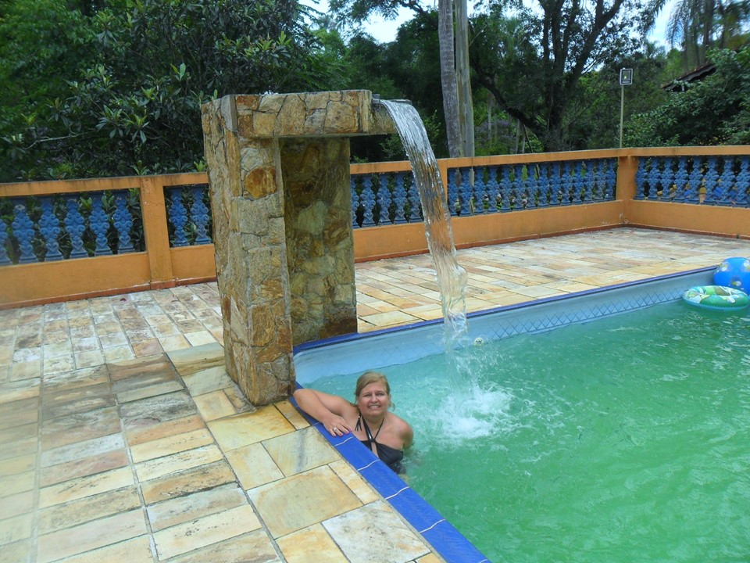
Muitos contam com a água
Da chuva que cai do céu
Até as nascentes precisa dela
Para conservar sua água

Slide 12
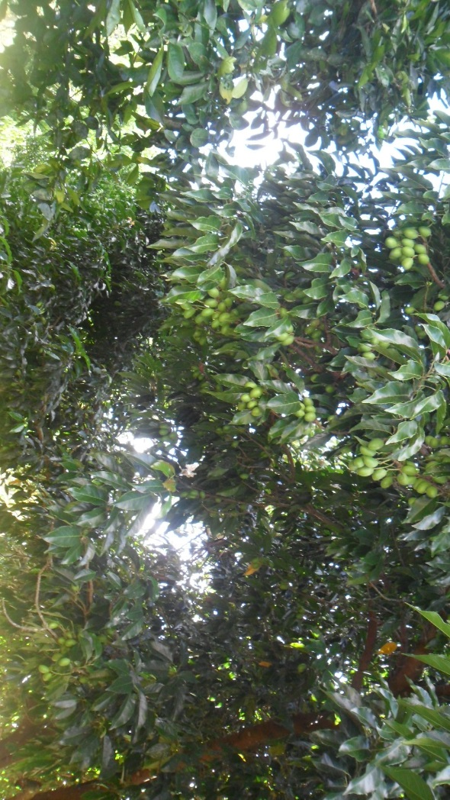
A água é preciosa
Deve ser bem preservada
Nascentes que dão vida
Aos rios a sobre vida

Slide 13
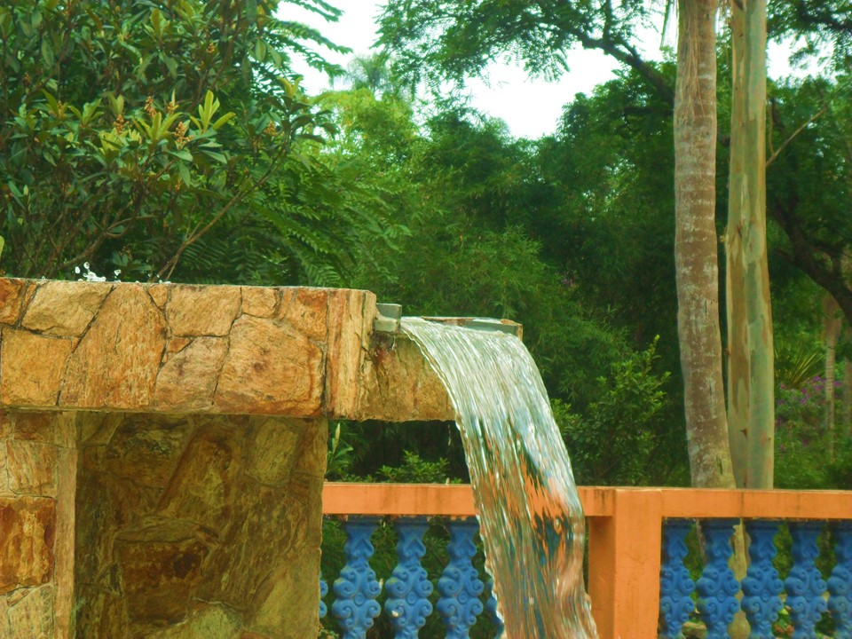
Nascentes de tanta beleza
Fluindo de debaixo da terra
Alimento fresco salutar
Para nós e a biodiversidade...

Slide 14
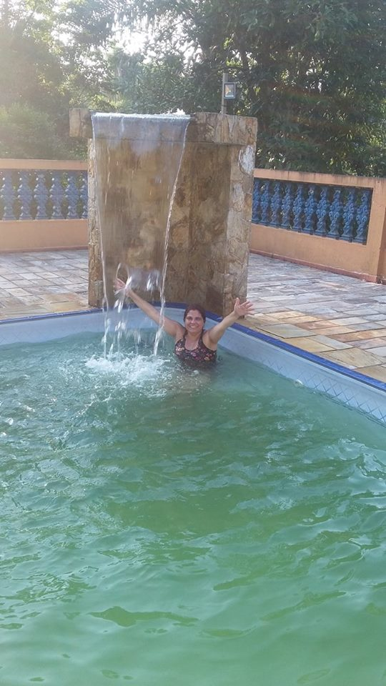
AGUA DE UMA NASCENTE,DA PISCINA PARA O RIO, DÁ PRAZER EM TODOS OS SENTIDOS...
PROTEGENDO AS NASCENTES
TEXTO: NORMA APARECIDA SILVEIRA DE MORAES
IMAGENS GOOGLE, PESSOAIS, TUTHO TEIXEIRA
MÚSICA: ERNESTO COTAZAR AUTUMN ROSE
DIVULGAÇÃO
WWW.NORMASILVEIRAMORAES.RECANTODASLETRAS.COM.BR
WWW.SERGRASAN.COM.BR/NORMANATUREZA

